Slide 1
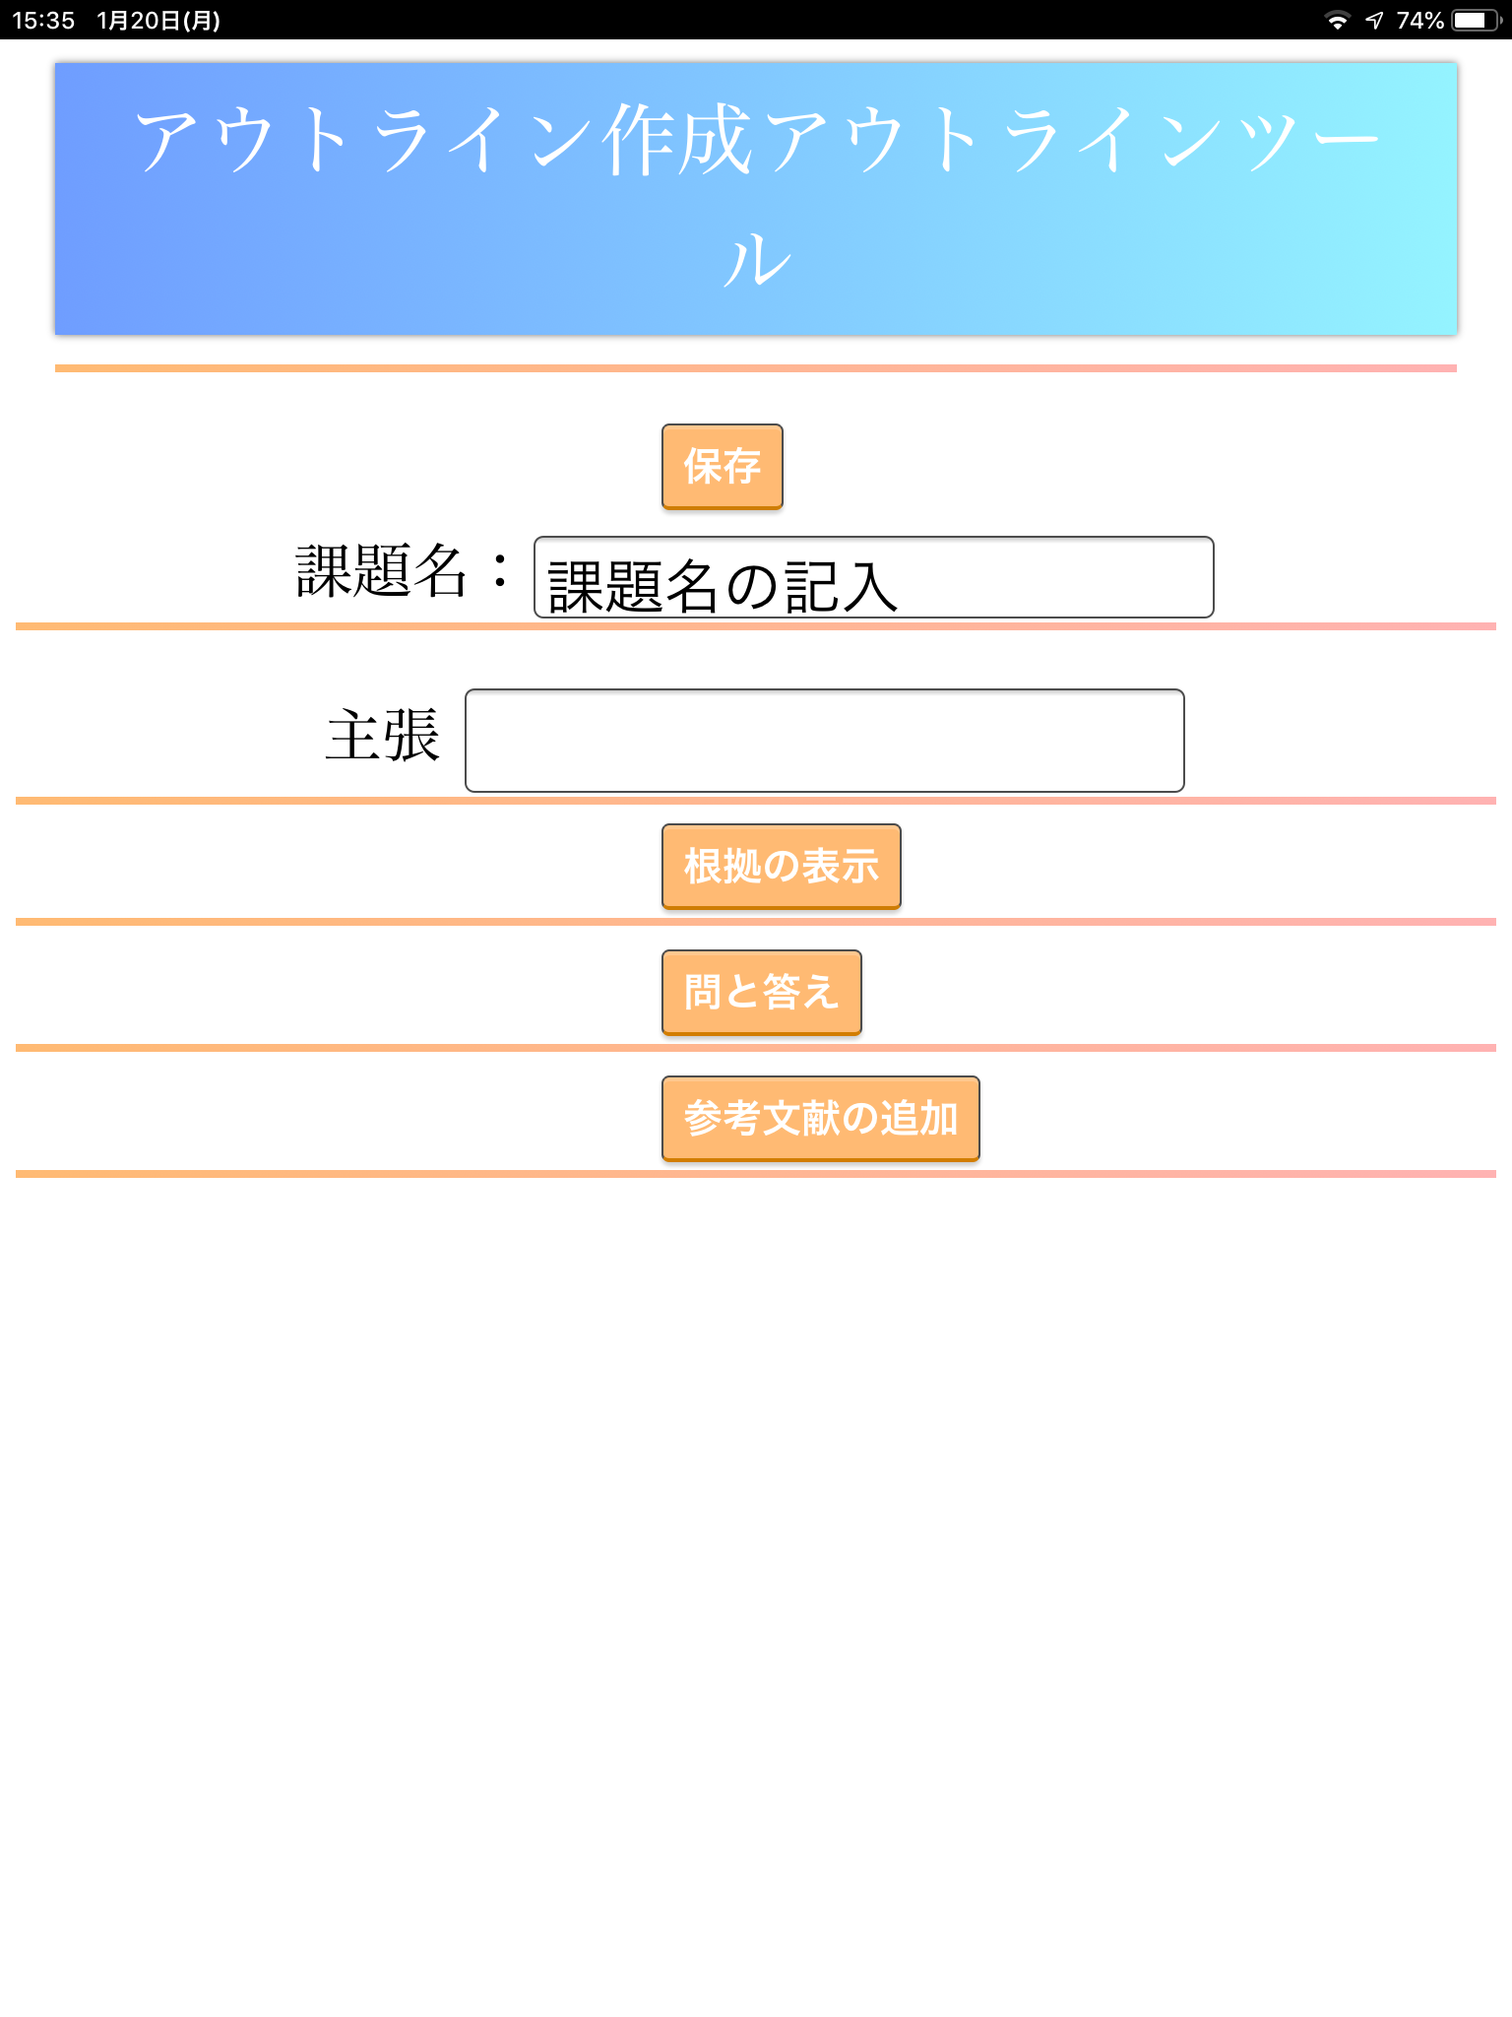

Slide 2
テーマを決める
下調べを行う
アウトラインの作成
本ツールで支援する
執筆を行う

